Slide 1
Arduino uno
Тімур Каспаров 4Б клас
setup() {
}

Slide 2
Arduino (Ардуіно) — апаратна обчислювальна платформа для аматорського конструювання, основними компонентами якої є плата мікроконтролера з елементами вводу/виводу та середовище розробки Processing/Wiring на мові програмування, що є підмножиною C/C++.

Slide 3
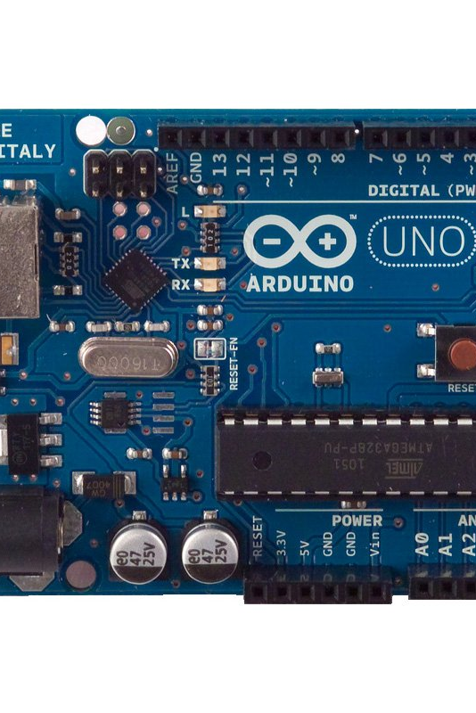
Дальше о ардуино
Arduino може використовуватися як для створення автономних інтерактивних об'єктів, так і підключатися до програмного забезпечення, яке виконується на комп'ютері. Інформація про плату знаходяться у відкритому доступі і можуть бути використані тими, хто воліє створювати плати власноручно.

Slide 4

Больше инфо нету

Slide 5
Усім ☺ допобачення

